Slide 1
Documento digital

Slide 2
Agenda
Introducción
Funcionalidades Principales

Slide 3
Introducción
Documento digital es una herramienta versátil y de fácil manejo para hoteles, debido a los grandes beneficios que ofrece y su fácil adopción, cada día su uso se incrementa de forma exponencial. Con el fin de consolidar toda la información transaccional en Documento digital.

Slide 4
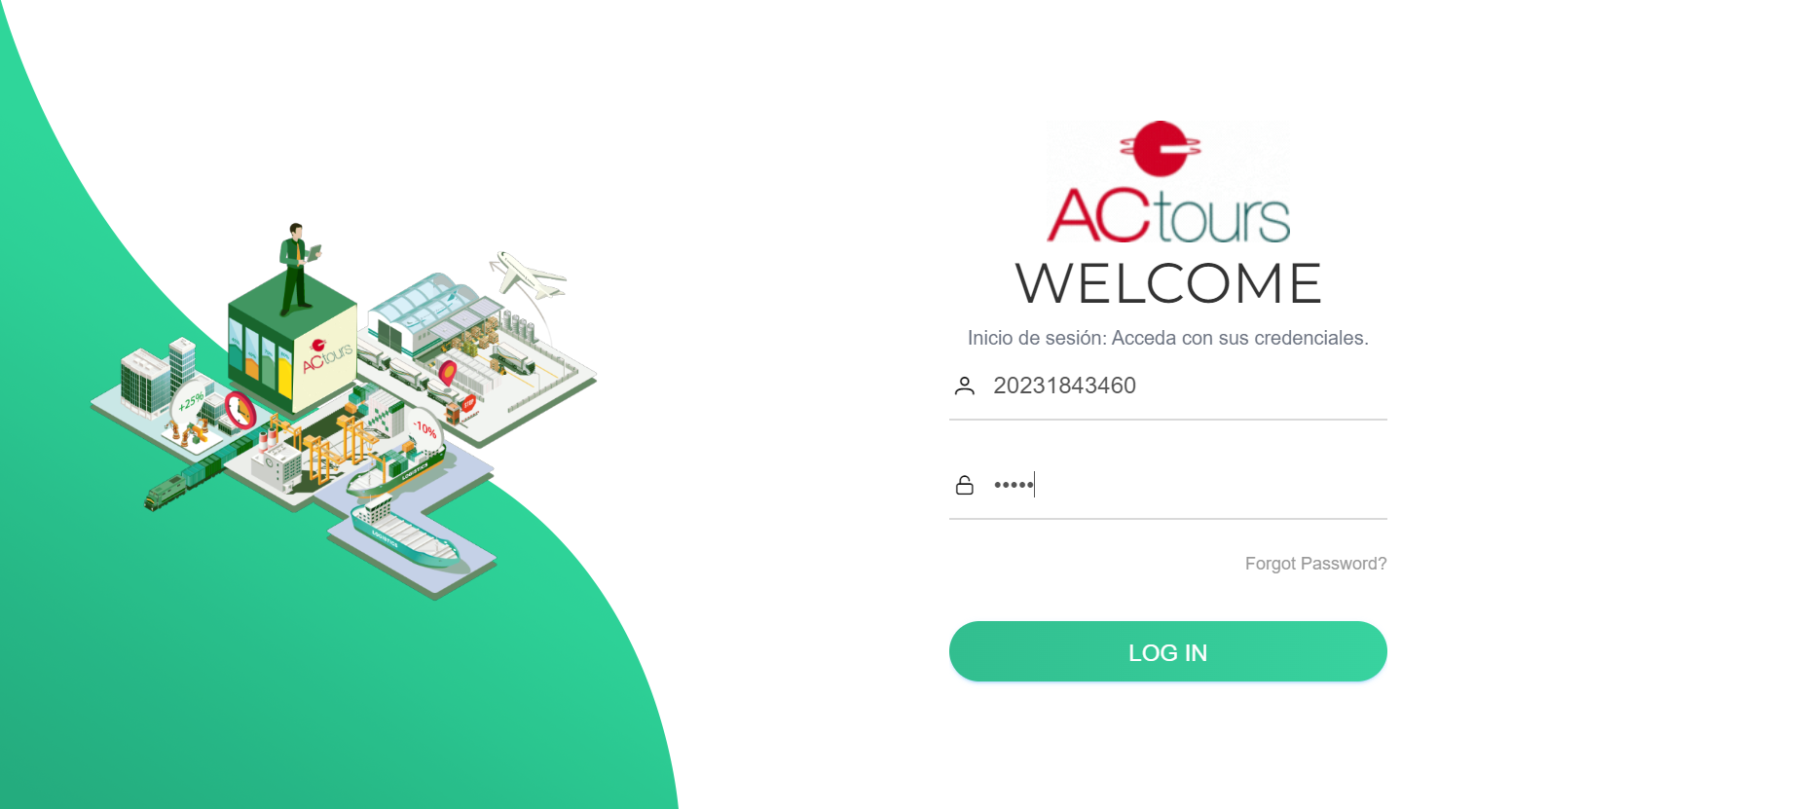
Inicio de sesión
Se trata de una herramienta eficaz para cargar, gestionar y visualizar diversos comprobantes electrónicos. Implica ingresar con las credenciales brindada por ACtous:
Usuario :
Clave :

Slide 5
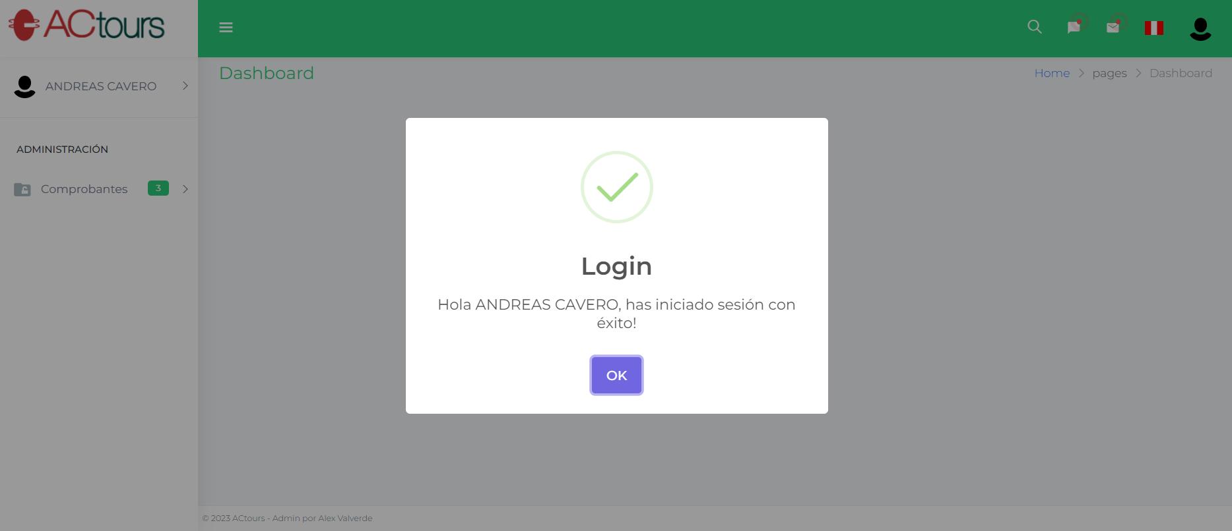
Comprueba la sesión
El sistema valida el inicio de sesión:
Autenticación
Almacenamiento y Envío del Token
Validación del Token
Autorización

Slide 6
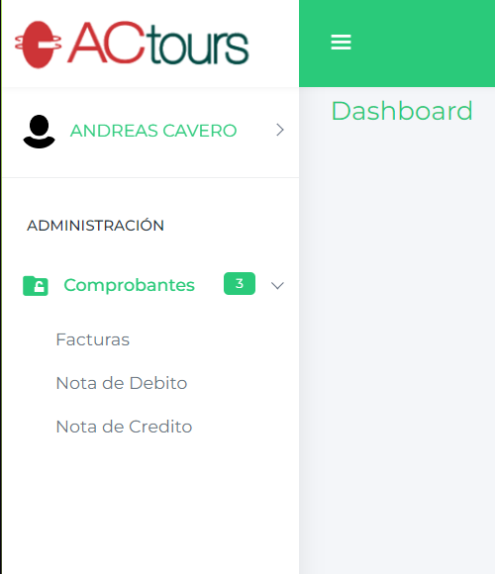
Interfaz de Comprobantes
La interfaz permite al usuario gestionar diferentes tipos de documentos, específicamente Facturas, Notas de Débito y Notas de Crédito.

Slide 7
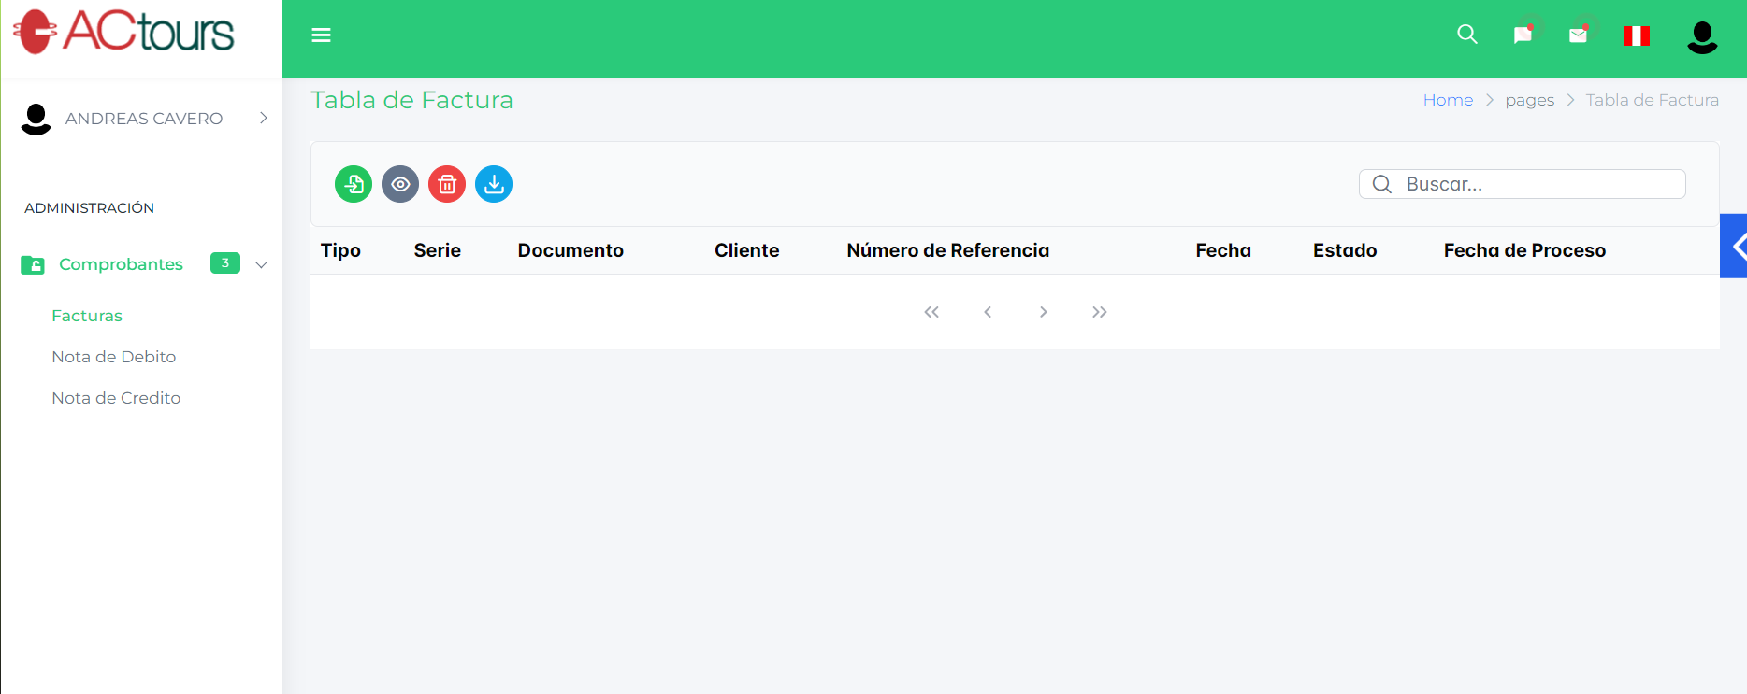
Interfaz para cargar Factura
La interfaz permite al usuario visualizar la tabla de los documentos de las facturas cargadas, botones y filtros

Slide 8
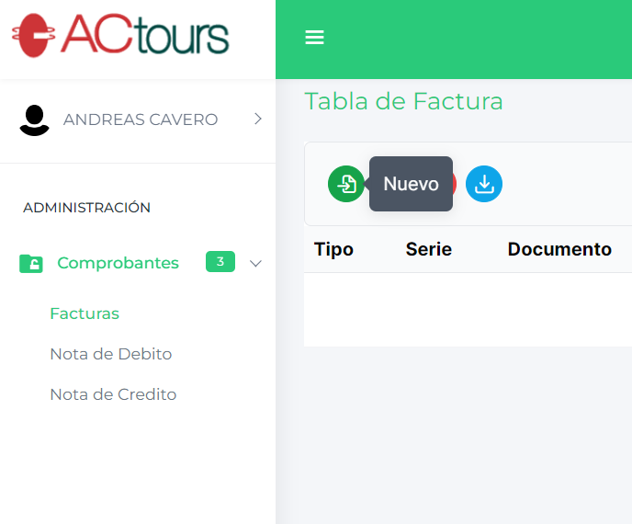
Botón nuevo
La interfaz permite al usuario dar inicio para la importación de todos los documentos relacionados a la factura

Slide 9
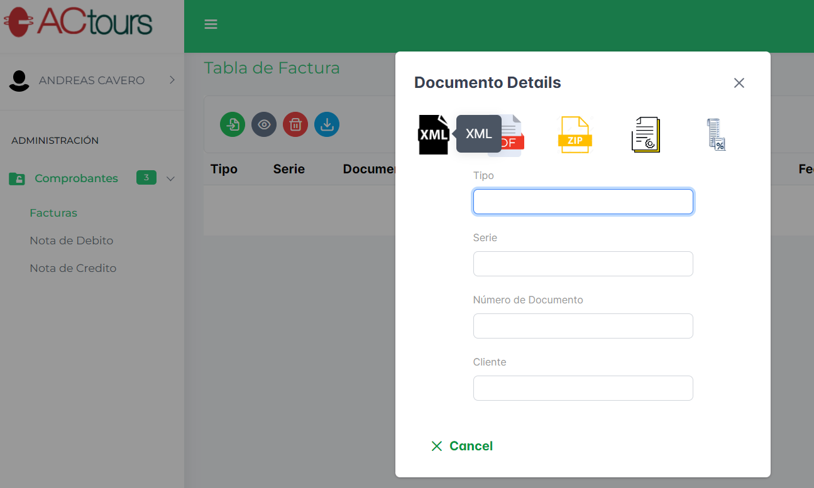
Interfaz para importar los archivos
La interfaz permite al usuario importar documentos de la factura soportando archivos en formato XML, PDF, ZIP de forma individual.

Slide 10
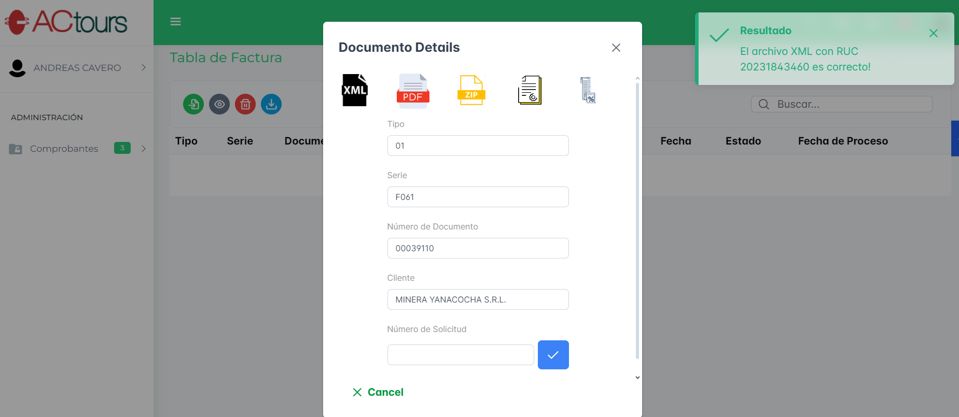
Interfaz para importar los archivos

Slide 11
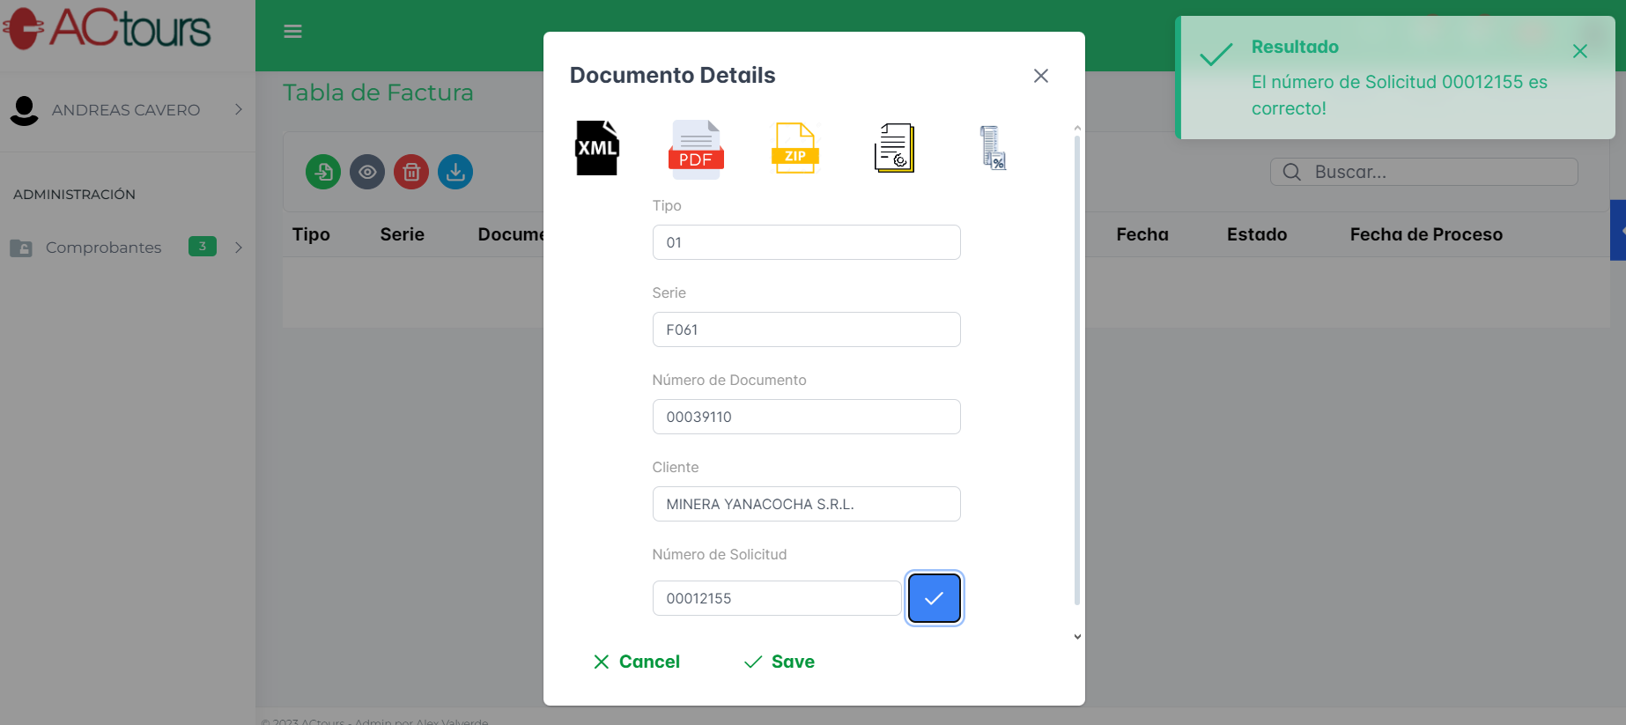

Interfaz para importar los archivos
Validar solicitud

Slide 12
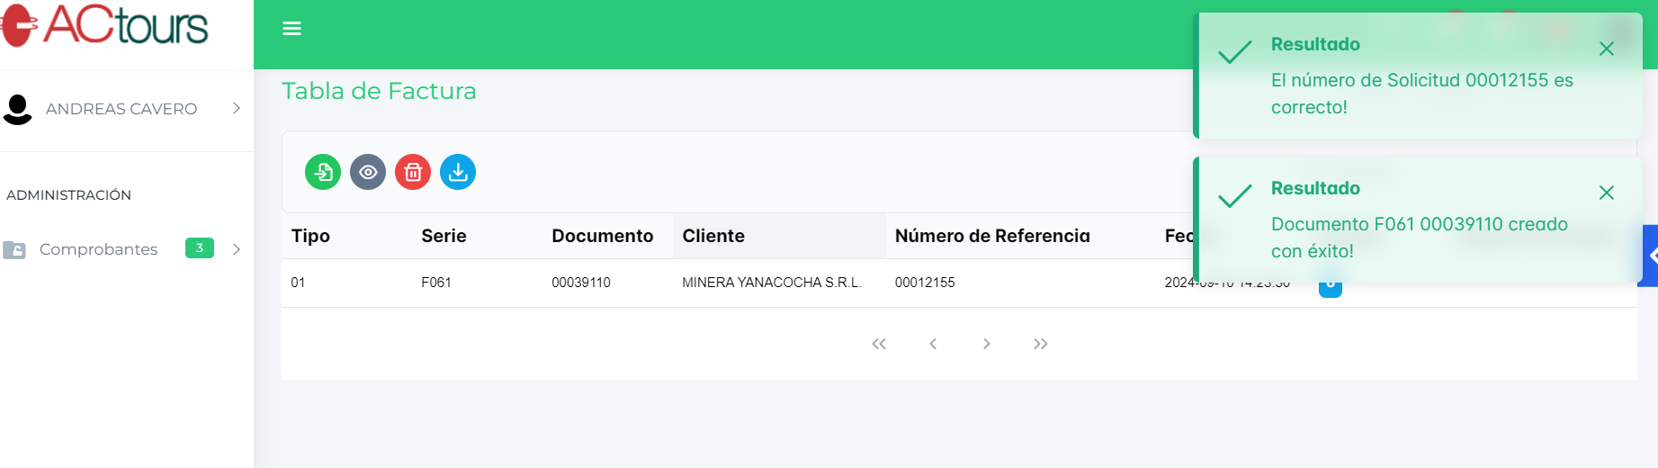
Importación exitosa

Slide 13
Gracias
Alexander Valverde
avalverde@actours.com.pe
https://actours.com.pe/adminproveedor/login

